Slide 1
Efecto Sustitucion
Efecto Renta

Slide 2
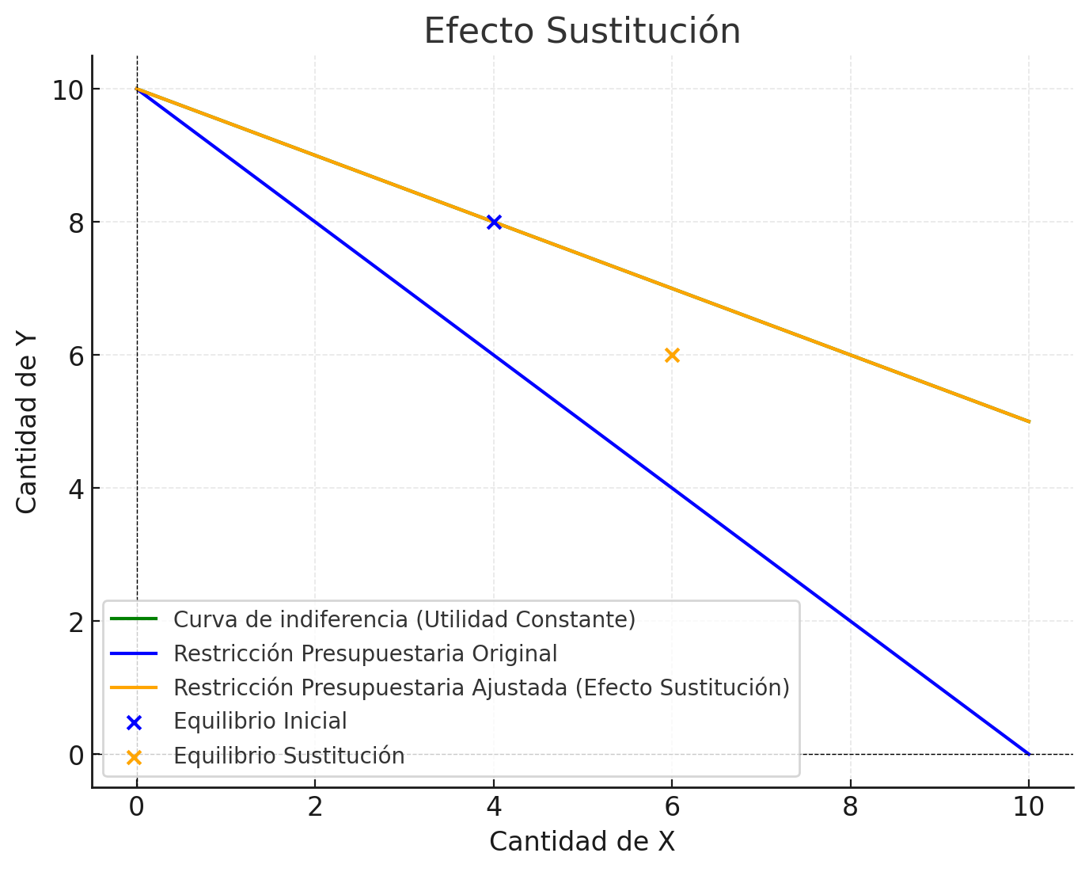

Slide 3
Efecto Sustitución: Este gráfico muestra cómo el consumidor ajusta su consumo debido al cambio relativo en los precios, manteniendo la utilidad constante.
Curva de indiferencia original: Representa todas las combinaciones de los bienes X y Y que otorgan el mismo nivel inicial de utilidad al consumidor.
Restricción presupuestaria inicial: Refleja las posibilidades de consumo del consumidor con los precios originales (Px y Py) y su ingreso (I)
Nueva restricción presupuestaria (ajustada por el efecto sustitución):
Se ajusta el ingreso (denominado "renta compensatoria") para que el consumidor pueda mantenerse en la misma curva de indiferencia después del cambio en el precio de X.
El cambio en la pendiente de la restricción presupuestaria refleja la variación en los precios relativos de X y Y

Slide 4
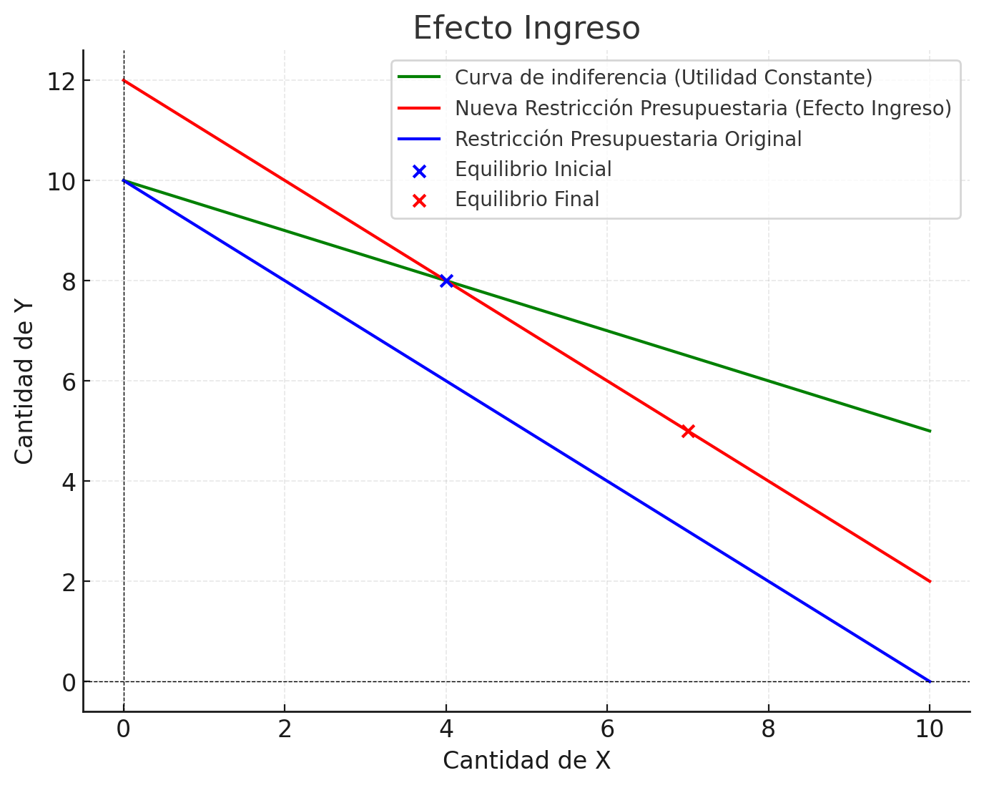

Slide 5
Restricción presupuestaria inicial (línea azul): Corresponde al escenario antes del cambio en el precio de X, con pX=10.
Restricción presupuestaria nueva (línea naranja): Refleja el nuevo precio de X=8, mostrando el mayor poder adquisitivo del consumidor respecto a X.
Curva de indiferencia inicial (línea discontinua verde): Representa el nivel de utilidad inicial U=7.071U , que el consumidor busca mantener constante durante el análisis del efecto sustitución.
Puntos destacados:
Punto inicial (5, 10): Consumo antes del cambio de precio.
Punto nuevo (6.25, 10): Consumo tras el cambio de precio, considerando el ajuste del ingreso y los cambios en las cantidades consumidas.

